Slide 1

PHÒNG GIÁO DỤC VÀ ĐÀO TẠO HUYỆN THANH TRÌ
TRƯỜNG THCS NGỌC HỒI
MÔN VẬT LÍ
LỚP 7
Giáo viên:
Đinh Thị Thu Thủy

Slide 2
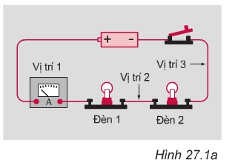
CHƯƠNG 3
ĐIỆN HỌC
Tiết 30 –Bài 27
Thực hành
ĐO CƯỜNG ĐỘ DÒNG ĐIỆN VÀ HIỆU ĐIỆN THẾ ĐỐI VỚI ĐOẠN MẠCH NỐI TIẾP

Slide 3
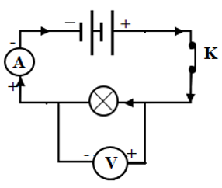
Vẽ sơ đồ mạch điện gồm:
- 2 nguồn điện nối tiếp
- 1 công tắc
- 1 bóng đèn
1 ampe kế dùng để đo cường độ dòng điện qua bóng đèn
- 1 vôn kế đo hiệu điện thế giữa hai đầu bóng đèn

Slide 4
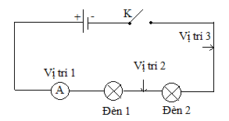
1. Mắc nối tiếp hai bóng đèn
Một mạch được gọi là đoạn mạch nối tiếp nếu các thành phần được kết nối liên tiếp nhau trong một dòng duy nhất.

Slide 5
Điền từ thích hợp vào chỗ trống (trang 78)
a. Đo cường độ dòng điện bằng ampe kế.
Đơn vị của cường độ dòng điện là ampe, kí hiệu là A.
Mắc nối tiếp ampe kế vào đoạn mạch sao cho chốt (+) của ampe kế được mắc về phía cực dương của nguồn điện.
b. Đo hiệu điện thế bằng vôn kế.
Đơn vị của hiệu điện thế là vôn, kí hiệu là V.
Mắc hai chốt của vôn kế trực tiếp vào hai điểm của mạch để đo hiệu điện thế giữa hai điểm đó, sao cho chốt (+) của nó được nối về phía cực dương của nguồn điện.

Slide 6


Slide 7
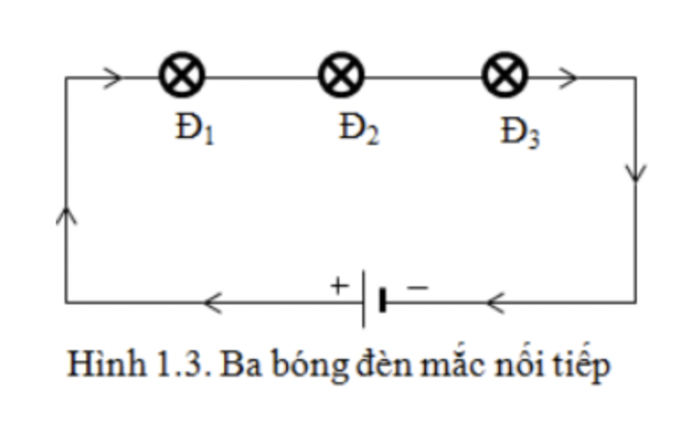
2. Đo cường độ dòng điện đối với đoạn mạch nối tiếp
Trong đoạn mạch mắc nối tiếp, dòng điện có cường độ bằng nhau tại các vị trí khác nhau của mạch:
I₁ = I₂ = I₃

Slide 8
3. Đo hiệu điện thế đối với đoạn mạch nối tiếp
Đối với đoạn mạch gồm 2 bóng đèn mắc nối tiếp, hiệu điện thế giữa hai đầu đoạn mạch bằng tổng các hiệu điện thế trên mỗi bóng đèn:
U₁₃ = U₁₂ + U₂₃

Slide 9

Vận dụng
Câu 1: Hiệu điện thế giữa hai đầu đoạn mạch gồm hai bóng đèn như nhau mắc nối tiếp có giá trị
A. bằng tổng các hiệu điện thế trên mỗi đèn.
B. nhỏ hơn tổng các hiệu điện thế trên mỗi đèn.
C. bằng hiệu điện thế trên mỗi đèn.
D. lớn hơn tổng các hiệu điện thế trên mỗi đèn.
Câu 2: Điền từ thích hợp vào chỗ trống: “Trong đoạn mạch mắc nối tiếp, (1) … tại mọi điểm đều (2) …”.
A. (1) hiệu điện thế, (2) bằng nhau B. (1) cường độ dòng điện, (2) bằng nhau
C. (1) cường độ dòng điện, (2) khác nhau D. (1) hiệu điện thế, (2) khác nhau

Slide 10
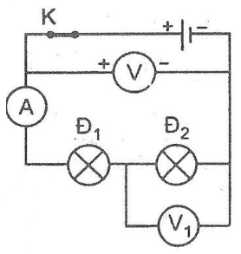
Vận dụng
Câu 3: Cho mạch điện như hình, khi bật công tắc
A. cả hai đèn sáng như nhau vì chúng được mắc nối tiếp.
B. Đèn Đ₁ sáng mạnh hơn đèn Đ₂ vì đèn Đ₂ phải mắc với vôn kế.
C. Đèn Đ₂ sáng mạnh hơn đèn Đ₁ vì đèn Đ₂ gần nguồn hơn.
D. Chưa xác định được.

Slide 11
Vận dụng
Câu 4: Cho đoạn mạch như hình.
A. Vôn kế V₁ đo hiệu điện thế giữa hai cực của pin.
B. Vôn kế V₁ do hiệu điện thế giữa hai đầu Đ₁.
C. Vôn kế V₁ đo hiệu điện thế giữa hai đầu Đ₂.
D. Vôn kế V đo hiệu điện thế giữa hai đầu Đ₁.

Slide 12
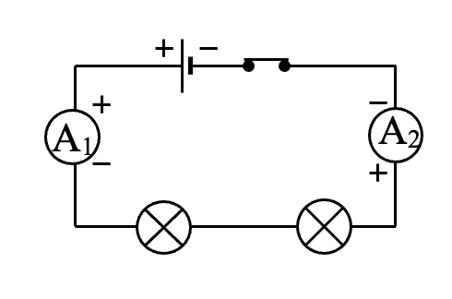
Bài tập tự luận
Bài tập 1: Trong mạch điện có sơ đồ như hình bên, ampe kế A₁ có số chỉ 0,4 A. Hãy cho biết
a) Số chỉ của ampe kế A₂.
b) Cường độ dòng điện qua các bóng đèn Đ₁ và Đ₂.

Slide 13
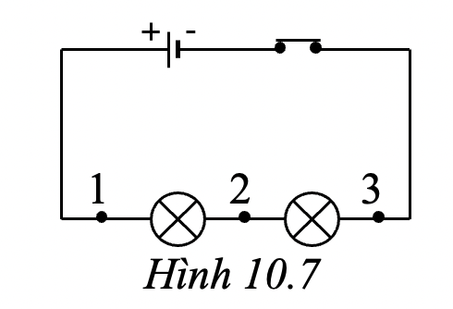
Bài tập tự luận
Bài tập 2: Cho mạch điện có sơ đồ như hình 10.7. Biết U₁₃ = 11,2V; U₁₂ = 5,8V. Hãy tính U₂₃.

Slide 14

Nhiệm vụ học tập về nhà
Hoàn thành bài tập trong sách Bài tập: 27.1 đến 27.9 và 27.11

Slide 15

Bài học kết thúc

